Slide 1


Notes:
CAPA

Slide 2
Predição de Aprovação de Acesso a Recursos
Aprendizado de Máquina e Ciência de Dados
Gabriel Braz (gbcs)

Slide 3
Problema: Classificar solicitações de acesso como "aprovado" ou "negado"
Dados:
32.769 solicitações
9 variáveis categóricas de alta cardinalidade
Relevância:
Segurança: reduzir acessos não autorizados
Eficiência:D automatizar decisões
Conformidade: rastreabilidade para auditorias
Problema e Relevância

Slide 4
Alta cardinalidade:
RESOURCE com 7.518 valores únicos
Desbalanceamento:
94,5% aprovados
5,5% negados
Variáveis categóricas:
todas são IDs numéricos
Sem valores faltantes ou duplicatas
Desafios dos Dados

Slide 5
Transformação proposta:
Taxa histórica de aceite por valor categórico
Frequência total de cada valor
Resultado:
9 variáveis categóricas
→ 18 features numéricas
Benefícios:
captura de contexto
redução dimensional
sem explosão de dimensionalidade
A Solução

Slide 6
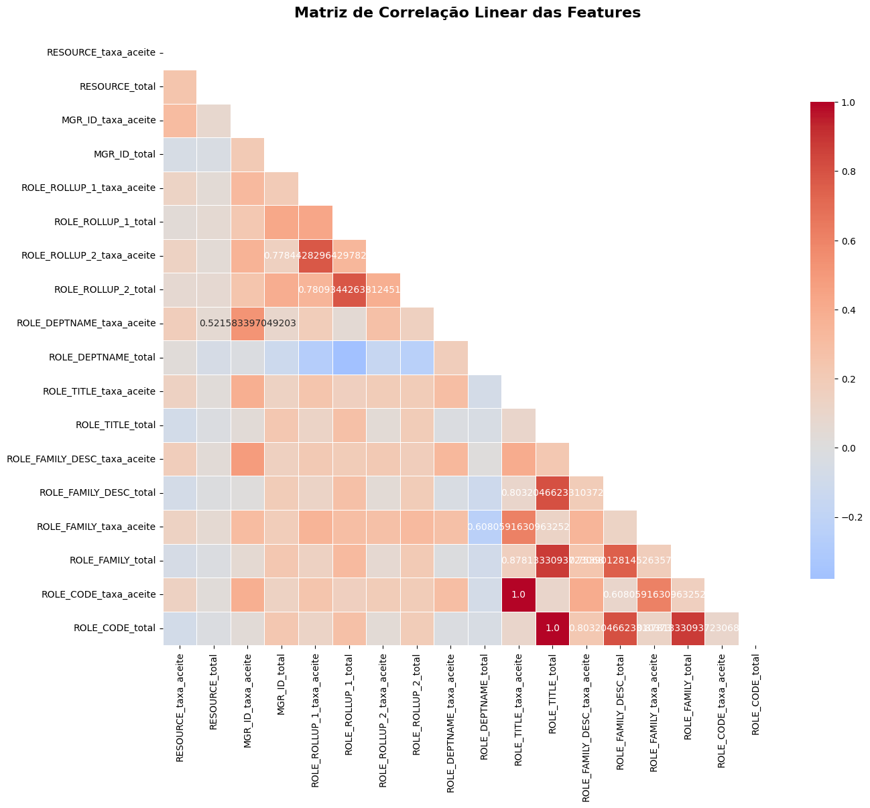
Matriz de Correlação Linear
Notes:
SLIDE PADRÃO CORPO

Slide 7
Normalização Min-Max (todas as features entre 0 e 1)
Balanceamento com Random UnderSampling
Antes: 31.000 vs 1.897
Depois: 1.897 vs 1.897 (balanceado)
Divisão estratificada:
80% treino
20% teste
Pré-processamento Aplicado

Slide 8
KNN
Simples
baseado em vizinhança
Random Forest
Ensemble
robusto
com importância de features
MLP
Rede neural
captura não-linearidades
Modelos Testados

Slide 9
Modelo | Acurácia | Precisão (0 - 1) | Recall (0 - 1) | F1-Score (0 - 1)
KNN | 90% | 90% - 89% | 89% - 90% | 90% - 90%
Random Forest | 94% | 91% - 96% | 97% - 91% | 94% - 93%
MLP | 90% | 89% - 90% | 91% - 89% | 90% - 90%
Resultados Comparativos
Notes:
SLIDE PADRÃO CORPO

Slide 10
Random Forest vs KNN/MLP:
diferença de 4% na acurácia
Valor-p < 0,001 (significativo)
KNN vs MLP:
diferença não significativa
(p = 0,85)
Conclusão:
Random Forest foi estatisticamente superior nos testes
Análise Estatística e Significância

Slide 11
Segurança:
Recall de 97% para "negado"
→ bom controle
Conveniência:
Precisão de 96% para "aprovado"
→ menos falsos positivos
Equilíbrio ideal para ambiente corporativo
Trade-offs e Impacto Operacional

Slide 12
Feature engineering funcionou:
taxas históricas + frequência foram efetivas
Random Forest foi o melhor modelo:
94% de acurácia
robusto
interpretável
Limitações:
perda de dados no undersampling
sem validação temporal
Próximos passos:
validação temporal
testes com oversampling
explicação de decisões (XAI)
Conclusões e Insights

Slide 13







Muito obrigado!
https://portal.cin.ufpe.br/
@cinufpe
Centro de Informática UFPE
Centro de Informática UFPE
@CInUFPE

Slide 14


